Slide 1
Урок алгебры в 11 классе
«Степени и корни»

Slide 2
Этапы урока | Временная реализация
I. Организационный момент. Целевая установка | 2 мин
II.Вспомни формулы (зачет по теории) | 10 мин
1. Определение и свойства арифметического квадратного корня
2.Свойства степени с целым показателем
3. Основные свойства корней
4. По определению степени с рациональным показателем
III. Реши задания ЕГЭ ( зачет по практике) | 23 мин
IV. Подведение итогов. Рефлексия | 5мин

Slide 3
II. Зачет по теории Вспомни формулы

Slide 4
1.Повторение определения и свойств арифметического квадратного корня

Slide 5
Укажите условия для верного равенства

Slide 6
Заполните пропуски в формулах

Slide 7
2.Свойства степени с целым показателем (m и n – целые числа, α ≠0 и b≠0 ).

Slide 8
3.Основные свойства корней

Slide 9
4.По определению степени с рациональным показателем

Slide 10
Баллы в оценочный лист
1)задание-1балл+ 1балл;
2)задание-1 балл;
3)задание-1 балл;
4) задание-1 балл.

Slide 11
Критерии оценок за теорию
“5”- зачтены 5 заданий;
“4” -зачтены 4 задания;
“3” -зачтены 3 задания;
“2” -зачтены менее 3 заданий.

Slide 12
III. Зачет по практике Реши задания ЕГЭ

Slide 13
Ответы к тесту
№ задания | 1 вариант | 2 вариант
1 | б | в
2 | б | б
3 | б | б
4 | б | б
5 | в | в
6 | б | б
7 | б | б
8 | б | б
9 | б | а
10 | г | г

Slide 14
Критерии оценок за тест
“5” -зачтены 10 заданий;
“4” -зачтены 9 заданий;
“3” -зачтены 8 заданий;
“2” -зачтены менее 8 заданий.

Slide 15
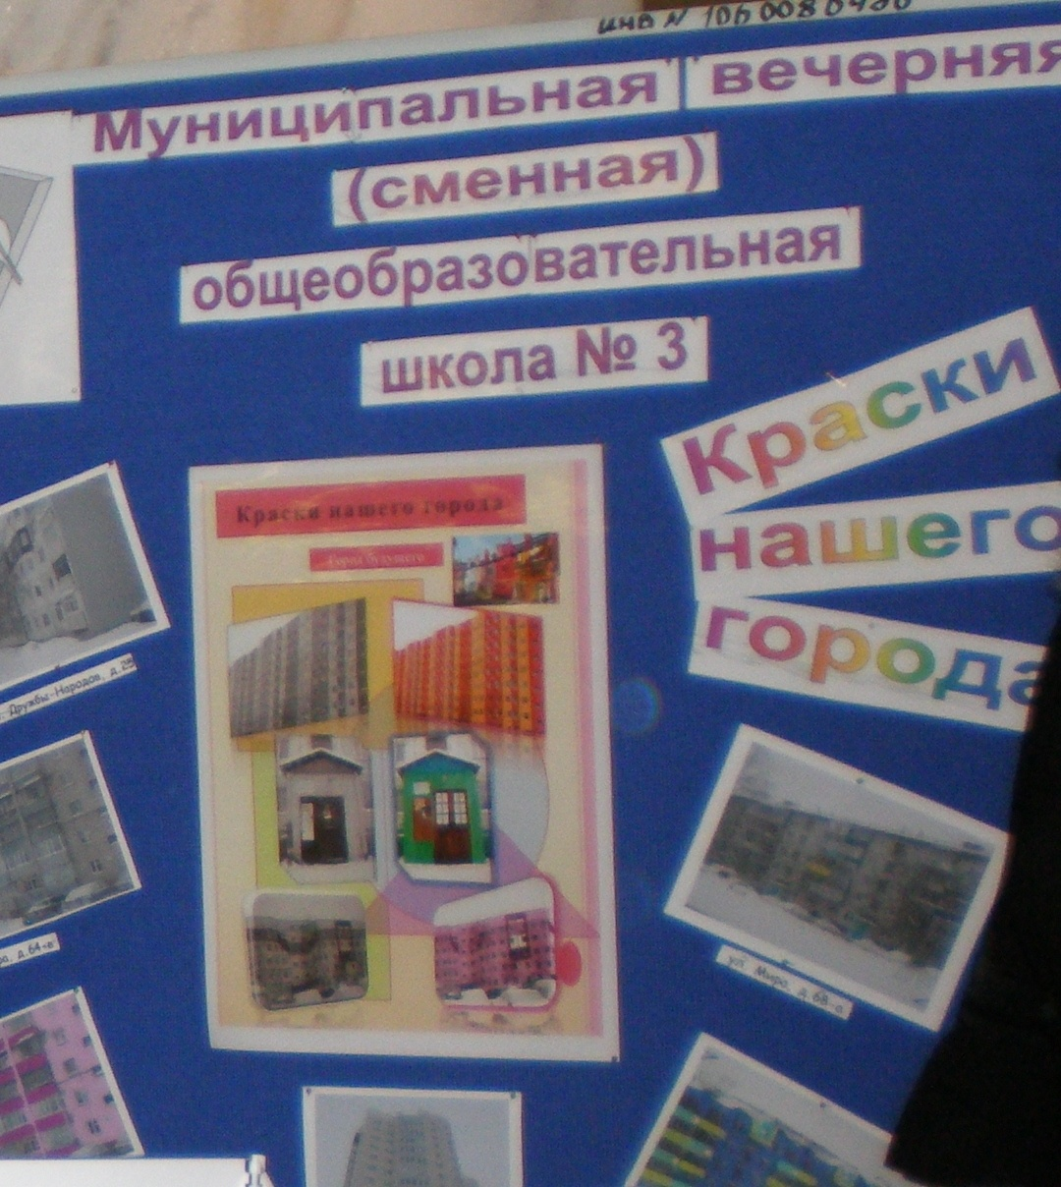
Удачи всем на ЕГЭ!
г. Нижневартовск

